Slide 1
“Мы ощущаем груз на наших плечах, когда стараемся мешать его падению. Но если станем двигаться вниз с такой же скоростью, как и груз, лежащей на нашей спине, то как же может он давить и обременять нас? Это подобно тому, как если бы мы захотели поразить копьем кого-либо, кто бежит впереди нас с такой же скоростью, с какой движемся и мы”.
Галилео Галилей

Slide 2
Плотность
Эта физическая величина показывает массу вещества в единице объёма

Slide 3
Объем
Внесистемная единица измерения этой физической величины – литр(л)
Покажите единицу измерения в СИ

Slide 4
Масса
Эта физическая величина может быть рассчитана по формуле:

Slide 5
Сила
Ключевые слова для этой физической величины:
векторная,взаимодействие,мера

Slide 6
Сила тяжести
Эта физическая величина может быть рассчитана по формуле:

Slide 7
Сила упругости
Она возникает в теле в результате его деформации и стремится вернуть тело в исходное положение

Slide 8
Найдите закономерность и разделите на группы термины:
Мензурка, масса, сила,
объём, килограмм, динамометр,
кубический метр, ньютон, весы.

Slide 9
Физическая величина | Единица измерения | Прибор для измерения
Объем | Кубический метр | Мензурка
Масса | Килограмм | Весы
Сила | Ньютон | Динамометр

Slide 10
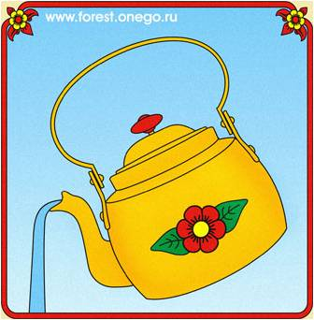
Почему?
Сила упругости
Сила тяжести

Slide 11
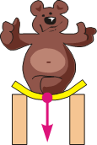
Какая сила указана на рисунке?

Slide 12
Вес тела
- это сила, с которой тело вследствие притяжения к Земле действует на опору или подвес

Slide 13
Причина появления веса тела
Деформация не только опоры(подвеса), но и тела

Slide 14
Причина возникновения – деформация тела
Направление – противоположно силе упругости
Обозначение -

Slide 16
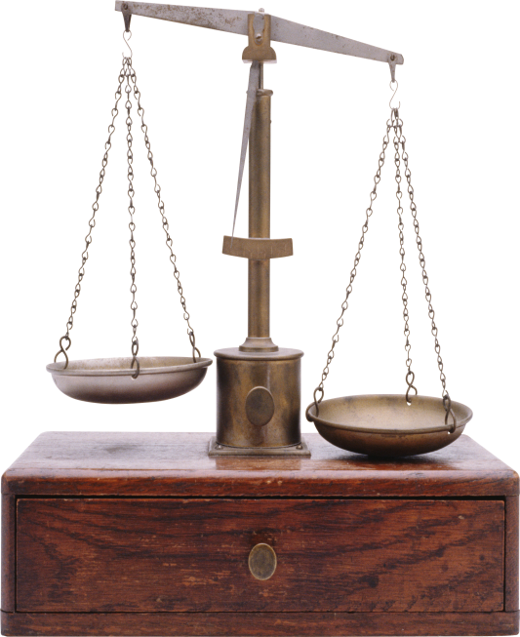
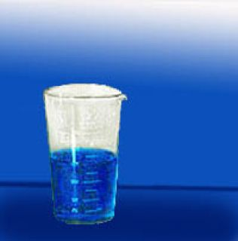
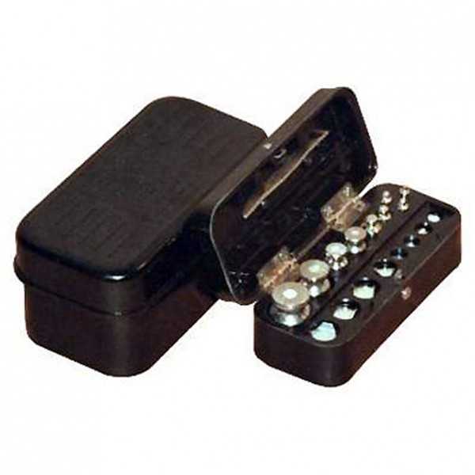
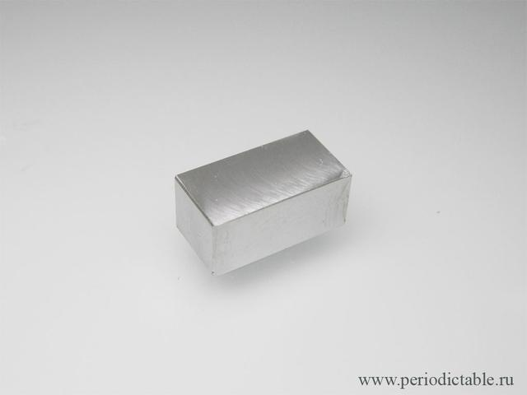
Вес или масса? Исследование :

Slide 17
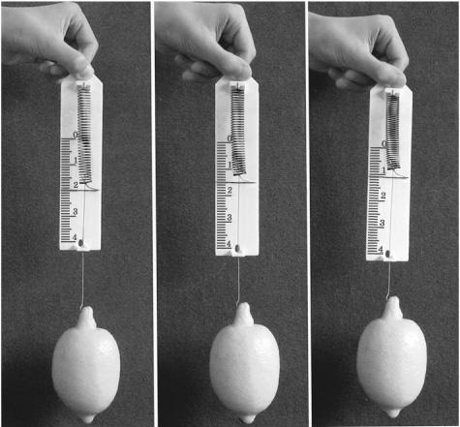
1 группа

Slide 18
2 группа
1
?

Slide 19
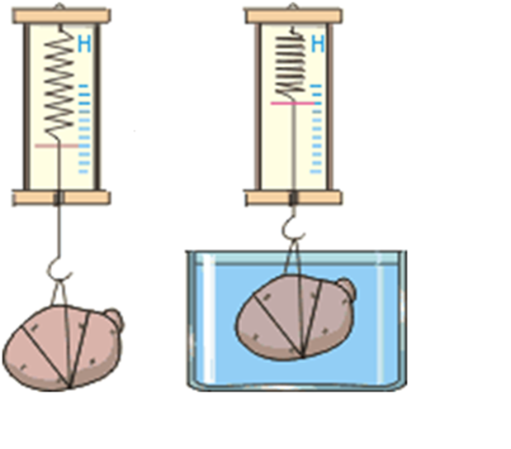
3 группа
1Н
0.7Н

Slide 20
 | m | Р
Единицы измерения | кг (килограмм) | Н (ньютон)
Прибор для измерения | весы | динамометр
Изображение на чертежах | --- | вектор
При погружении в воду или газ | не меняется | становится меньше или больше

Slide 21
Вес тела – это сила!
Единицы измерения – Н
Точка приложения – приложена к опоре или подвесу
Если тело и опора(подвес) неподвижны (или движутся равномерно и прямолинейно), то вес тела равен силе тяжести

Slide 22
Укажите направление веса тел:

Slide 23
Задача № 1.
Ученик Петя Петров, массой 45 кг, стоит у окна и списывает домашнее задание по физике. Каков вес этого нерадивого ученика?
Задача № 2
Футболист Сидоров запустил мяч массой 500 г прямолинейно и равномерно в ворота. Найдите вес этого мяча.

Slide 24
Задача 1:
Дано: Решение:
m = 45 кг P = m g
g = 9,8 Н/кг P = 45 кг · 9,8 Н/кг = 441 Н
Найти: P
Ответ: Р = 441 Н
Задача 2 :
Дано: СИ: Решение:
P = m g
m = 500 г 0,5 кг P = 0,5 кг · 9.8 Н/кг ≈ 5 Н
g ≈ 9.8 Н/кг
Найти: P
Ответ: Р ≈ 5 Н.

Slide 25
Домашнее задание
§ 26, читать, отвечать на вопросы
Упр.9(1, 2) письменно
Сделать карточку для новой физической величины и вписать её в таблицу

